Slide 1
Educação ambiental usando um córrego como laboratório
Milena Rossetti
Biomédica
Técnica Química da Comusa
mrossetti@comusa.rs.gov.br

Slide 2
Introdução
“Ensinar não é transferir conhecimento, mas criar as possibilidades para a sua própria produção ou a sua construção.”
Paulo Freire

Slide 3
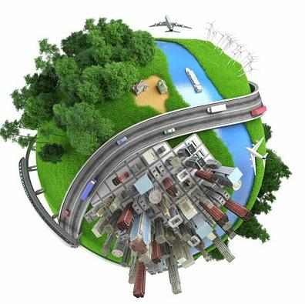
Introdução
Uma educação ambiental renovadora e libertadora torna-se imprescindível, pois a educação formadora de sujeitos para a competitividade da vida tende a deixá-lo sem consciência das consequências ecológicas dos seus atos.
Notes:
No contesto atual, em que grande parte da população vive nas cidades e já não tem mais a convivência com a natureza, o ser humano não percebe mais as relações de equilíbrio com os outros seres do planeta. Age de forma totalmente desarmônica, causando grandes desequilíbrios ambientais.
Frente a isso,

Slide 4
Introdução
“Embora a sociedade de hoje aparente perceber os problemas ambientais, a maioria das pessoas não conhece as origens, conseqüências e formas de enfrentamento desses problemas. Não tendo massa crítica sobre o assunto, a sociedade não percebe os impactos ambientais e sociais a que está submetida e reproduz idéias distorcidas dos mesmos”.
(FERNANDES et al, 2005).

Slide 5
Objetivo
O objetivo principal desse trabalho foi desenvolver uma educação ambiental através do método de construção do conhecimento, promovendo a percepção do ambiente em que se está inserido, aprendendo a proteger e cuidar do mesmo.

Slide 6
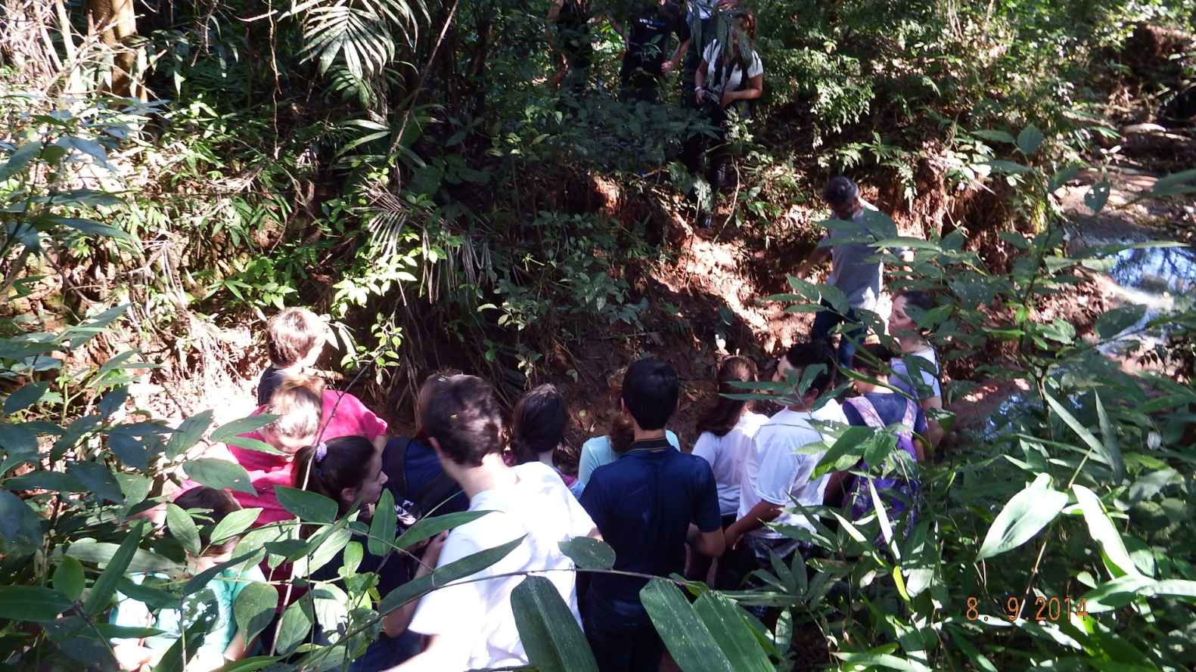
Metodologia
Aulas teóricas e saídas de campo com o propósito de conhecer a realidade do Arroio Peri, mapeando sua fauna e flora.

Slide 7
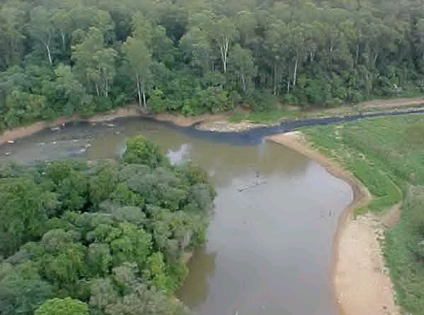
Metodologia
Grupo de estudos: alunos do 7º ano do ensino fundamental.
Local de estudos: Arroio Peri - marco geopolítico, situado entre as cidades de Campo Bom e Novo Hamburgo – braço do Arroio Pampa, afluente do Rio dos Sinos.

Slide 8
Metodologia
Parceria entre Comusa e Universidade Feevale.
Foram realizados 16 encontros:
2 aulas teóricas;
4 saídas de campo em diferentes trajetos do córrego;
7 encontros para identificação e catalogação das amostras;
Palestra sobre descarte de resíduos;
1 saída de campo para coleta de amostras de água para análise.

Slide 9
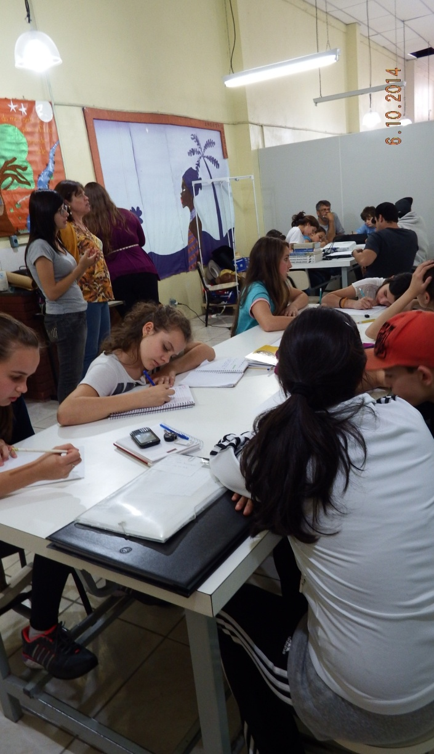
Metodologia
Aulas teóricas ministradas por alunos de graduação dos cursos de Biologia e Biomedicina da Universidade Feevale.
Tipos materiais para servirem de amostras de vegetação e de animais, a forma de coleta, armazenamento, transporte e de identificação dos mesmos.

Slide 10
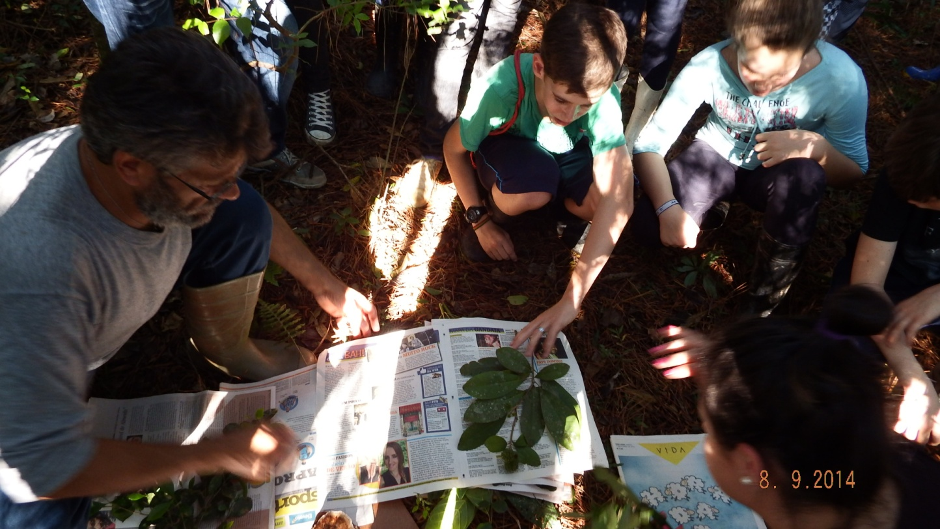
Metodologia
As saídas de campo foram acompanhadas e orientadas pelos professores e alunos da Universidade Feevale e pelos servidores da Comusa

Slide 11
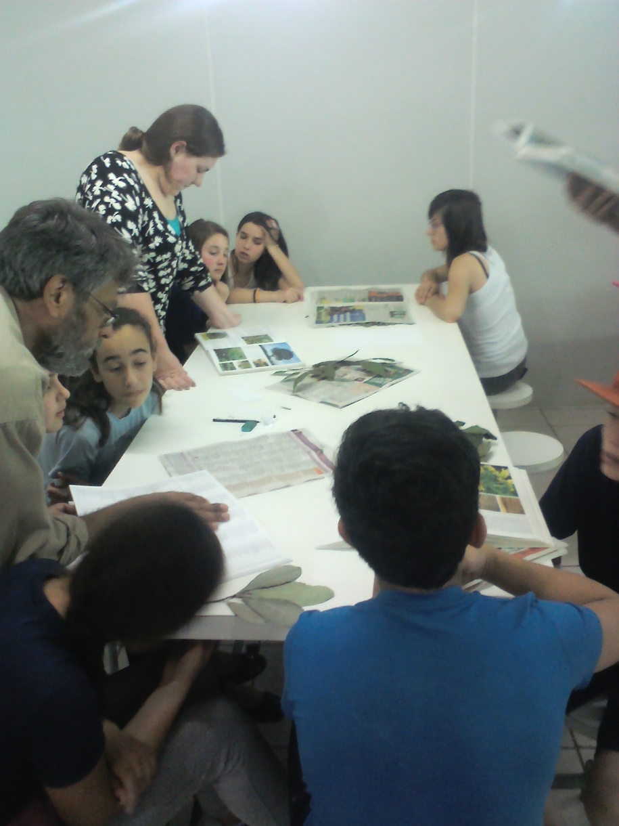
Metodologia
Todas as amostras coletadas foram identificadas pelos alunos com auxilio de atlas de fauna e flora, dos estudantes de graduação, com supervisão dos professores da Feevale e dos servidores da Comusa.

Slide 12
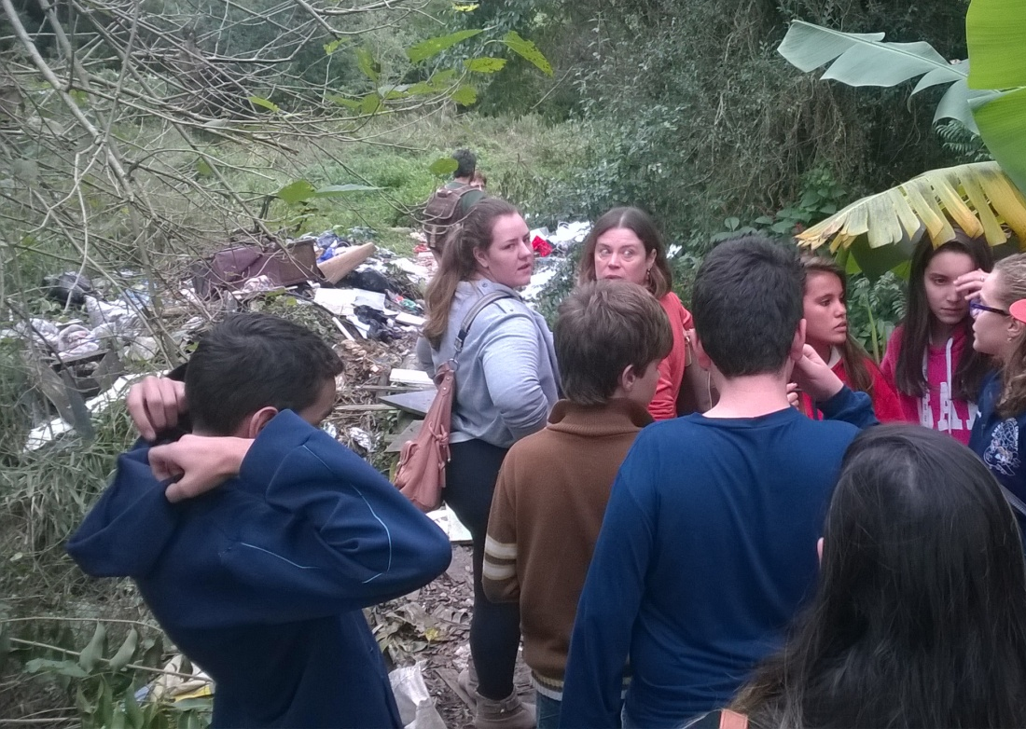
Metodologia
A grande quantidade de resíduos sólidos encontrados no córrego gerou nos alunos curiosidade sobre o correto destino desses e se eles estariam interferindo na qualidade da água.
Palestra sobre a correta separação e destinação dos resíduos sólidos;
Análise da água do Arroio Peri.

Slide 13
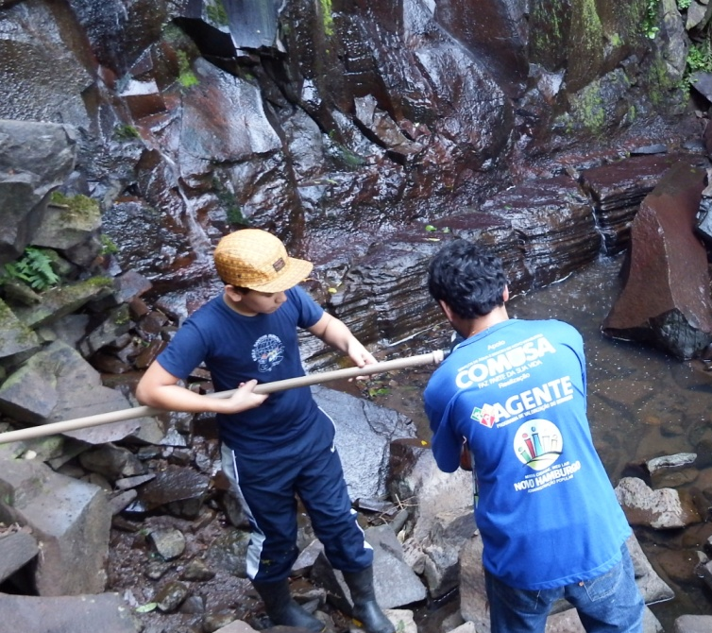
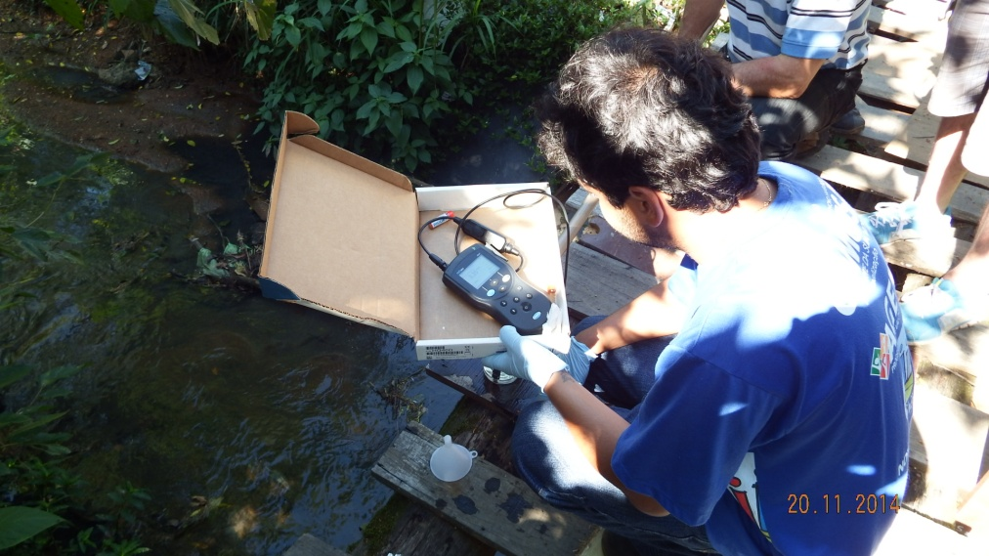
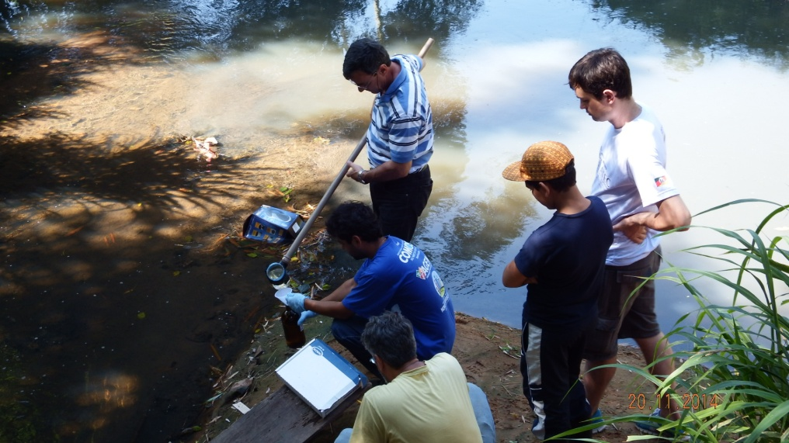
Metodologia
Coleta de amostras de água em três pontos (nascente, ponto próximo a escola e foz) com a finalidade de analisarmos a provável interferência da ação do homem sobre a qualidade da água do córrego em estudo.

Slide 14
Metodologia
Parâmetro | Técnica
pH | pHmetro Digimed DM2
Condutividade | Condutivímetro com eletrodo Digimed DM-32
Cor | Colorímetro Digimed DM-Cor
Turbidez | Turbidímetro Hanna HI98703
Demanda Química de Oxigênio (DQO) | Respirométrico
Demanda Bioquímica de Oxigênio (DBO) | Digestão de refluxo fechado
Oxigênio consumido em meio ácido | Permanganometria
Coliformes totais | Substrato cromogênico ONPG-MUG
E. coli | Substrato cromogênico ONPG-MUG

Slide 15
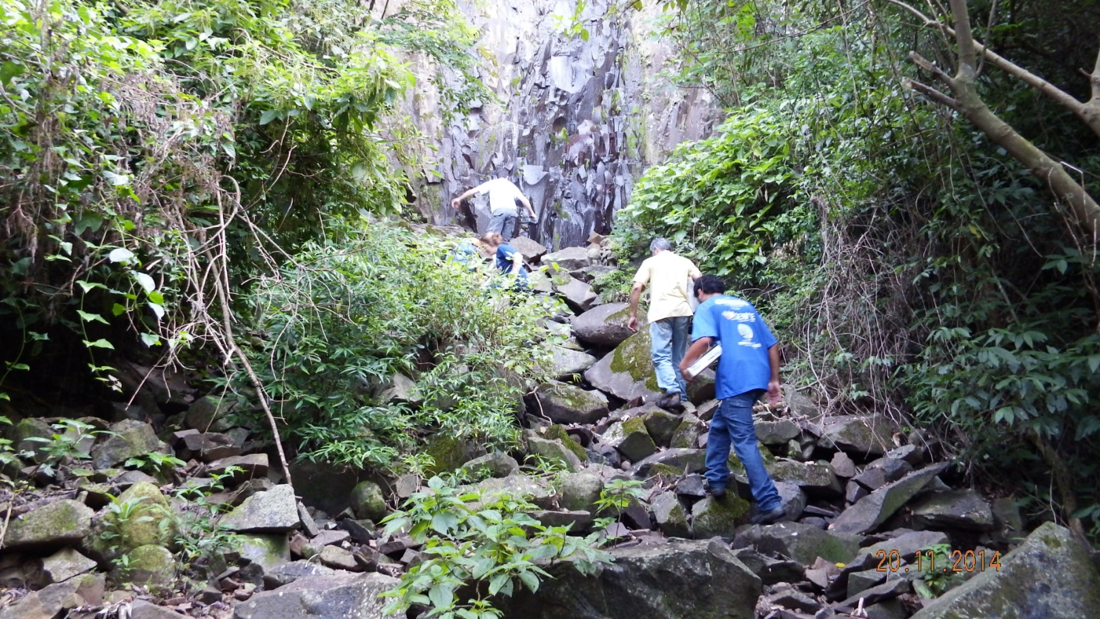
Resultados
Os alunos observaram que a fauna e flora próximas à nascente encontram-se preservadas e com mata ciliar adequada.
Notes:
Com base nos materiais coletados e analisados, constatamos que

Slide 16
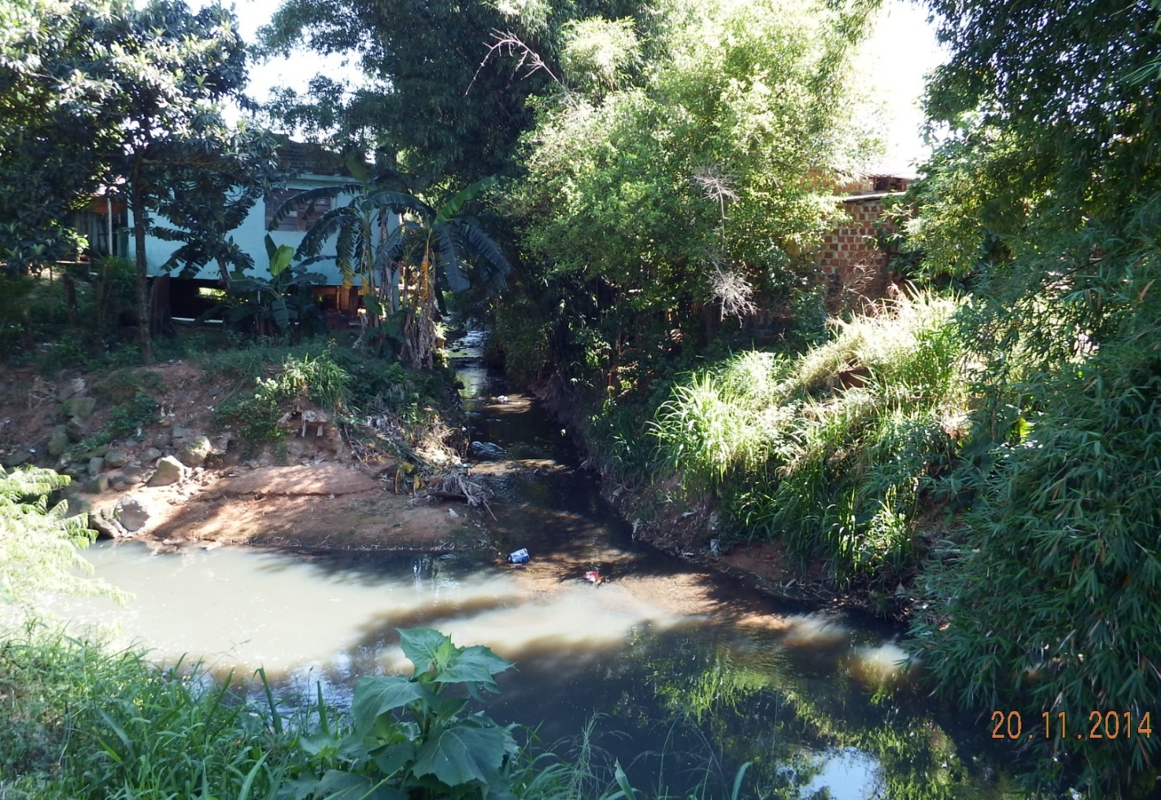
Resultados
No decorrer do percurso a degradação do córrego foi observada.
Observou-se que o esgoto cloacal e pluvial da população local é canalizado para esse córrego sem tratamento prévio.
Notes:
com diminuição da mata ciliar, por vezes ausência, e substituição da mesma por residências que ficam as margens do córrego, despejando seus esgotos diretamente nele.

Slide 17
Resultados
Ponto de coleta: | 1 – Nascente | 2 – Ponto próximo a escola | 3 - Foz
Temperatura do Líquido (°C) | 20,1 | 22,2 | 24,1
pH | 8,21 | 7,41 | 7,67
Oxigênio Dissolvido (mg.L⁻¹ O₂) | 8,88 | 1,58 | 2,04
Condutividade (mS.cm⁻¹) | 132 | 297 | 1.283
Cor (UH) | 55 | 174 | 111
Turbidez (UT) | 6,5 | 23,3 | 10,5
DBO (mg.L⁻¹ DBO) | 17 | 38 | 38
DQO (mg. L⁻¹ O₂) | <50 | 53 | 73
Matéria Orgânica (mg.L⁻¹ O₂) | 4 | 13 | 22
Coliformes Totais (NMP. 100mL⁻¹) | 28.090 | 1.553.100 | 1.203.300
E. Coli (NMP.100mL⁻¹) | <100 | 365.400 | 52.900
Notes:
Os resultados de E.Coli e de Oxigênio dissolvido encontrados no ponto 2, sugerem uma contaminação por esgoto cloacal entre o ponto 1 (nascente) e ponto 2 (Próximo escola). Os resultados de condutividade e Oxigênio dissolvido no ponto 3 sugerem uma contaminação por resíduos inorgânicos industriais entre o ponto 2 e 3 (foz).

Slide 18
Resultados
Ponto de coleta: | 1 – Nascente | 2 – Ponto próximo a escola | 3 - Foz
Temperatura do Líquido (°C) | 20,1 | 22,2 | 24,1
pH | 8,21 | 7,41 | 7,67
Oxigênio Dissolvido (mg.L⁻¹ O₂) | 8,88 | 1,58 | 2,04
Condutividade (mS.cm⁻¹) | 132 | 297 | 1.283
Cor (UH) | 55 | 174 | 111
Turbidez (UT) | 6,5 | 23,3 | 10,5
DBO (mg.L⁻¹ DBO) | 17 | 38 | 38
DQO (mg. L⁻¹ O₂) | <50 | 53 | 73
Matéria Orgânica (mg.L⁻¹ O₂) | 4 | 13 | 22
Coliformes Totais (NMP. 100mL⁻¹) | 28.090 | 1.553.100 | 1.203.300
E. Coli (NMP.100mL⁻¹) | <100 | 365.400 | 52.900
Notes:
Os resultados de E.Coli e de Oxigênio dissolvido encontrados no ponto 2, sugerem uma contaminação por esgoto cloacal entre o ponto 1 (nascente) e ponto 2 (Próximo escola). Os resultados de condutividade e Oxigênio dissolvido no ponto 3 sugerem uma contaminação por resíduos inorgânicos industriais entre o ponto 2 e 3 (foz).

Slide 19
Discussão
Em nosso estudo observamos a falta de peixes e falta de mata ciliar no córrego. As análises de água nos pontos 2 e 3 nos indicam contaminação por estogo doméstico e industrial.
Cotta ET. AL (2006) - O crescimento industrial desordenado gera a liberação de compostos indesejáveis ao meio ambiente, causando danos à flora e a fauna.
Cunha ET AL (2005) - Um forte componente no aumento da poluição orgânica de origem antrópica em cursos de água localizados em grandes centros urbanos é a contaminação de suas águas por esgoto doméstico.

Slide 20
Discussão
Percebemos um significativo avanço nos conhecimentos relacionados à biologia e ao meio ambiente local por parte dos alunos, os quais passaram a adotar atitudes mais voltadas e preocupadas com as questões ambientais e sua preservação.
Fernandes (2003): a percepção ambiental pode ser definida com a tomada de consciência do ambiente pelo homem, através da qual cada indivíduo percebe, reage e responde diferentemente às ações sobre o ambiente em que vive.

Slide 21
Discussão
LIAUs (Laboratórios de Inteligência do Ambiente Urbano)*, os quais se fundamentam na necessidade de se conhecer o lugar, uma vez que a cidade de hoje não nos permite observar a paisagem e com ela estabelecer relações de construção de conhecimento como acontecia com as cidades antigas.
* Desenvolvidos por Dr. Prof. Rualdo Menegat (Coordenador do Atlas ambiental de Porto Alegre/RS).

Slide 22
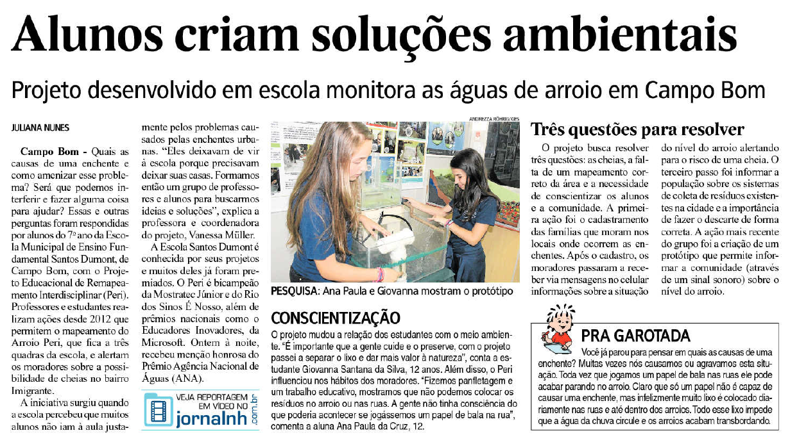
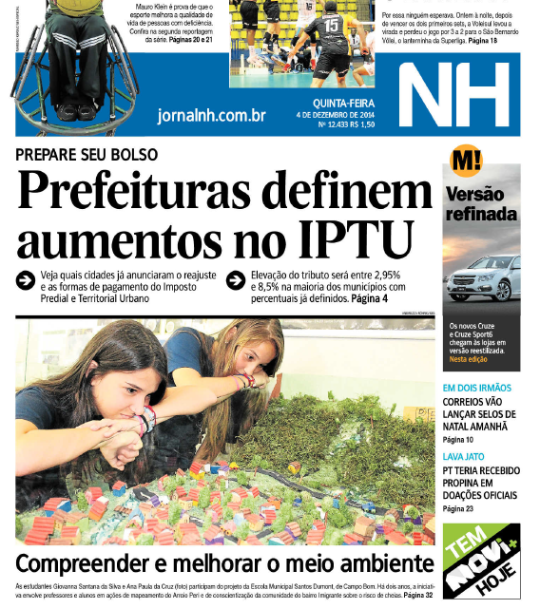
Discussão
Notes:
Devido à quantidade de resíduos existentes e ao assoreamento no córrego, os alagamentos são freqüentes na região. Constatando isso, os alunos desenvolveram um trabalho que consistiu em um aviso de cheias.
Esse trabalho foi apresentado em feiras de iniciação científicas do município, recebendo premiação de destaque na “II FEMICITEC” (Feira Municipal de Iniciação Científica e Tecnologia) e de primeiro lugar na “Mostratec Junior” (Mostra Internacional de Ciência e Tecnologia) e no “Rio dos Sinos é Nosso” (Projeto do Grupo Sinos – Jornais da região).

Slide 23
Conclusão
Apontamos como uma conquista significativa o envolvimento dos alunos que, a partir das saídas de campo se motivaram a aprender mais sobre o Arroio Peri, meio ambiente, degradação ambiental, buscando conhecimentos em bibliografias relacionadas ao tema.
Os alunos concluíram que a degradação ambiental só ocorrem onde há interferência humana e que um estilo de vida consciente pode modificar positivamente o contexto ambiental atual.

Slide 24
“Quando o modelo de vida leva a um esgotamento, é fundamental questionar se vale a pena continuar no mesmo caminho“. Mário Sérgio Cortella
socioambiental@comusa.rs.gov.br

